Slide 1
Petak 22.5.2020.
4.a

Slide 2
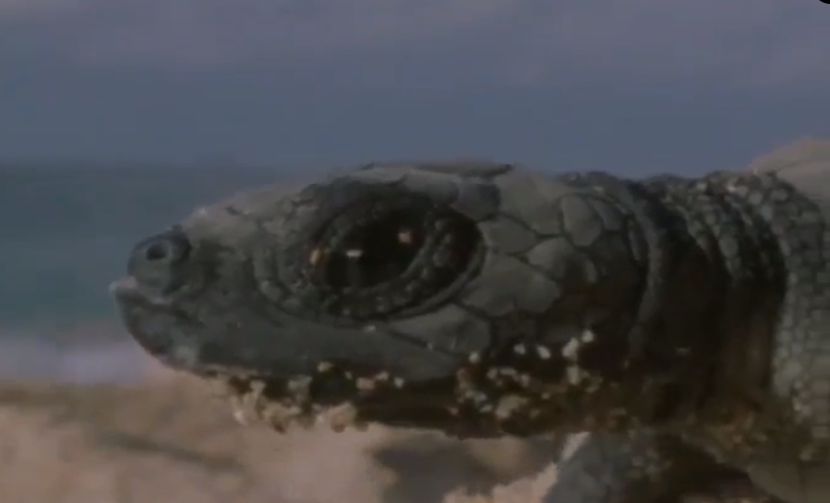
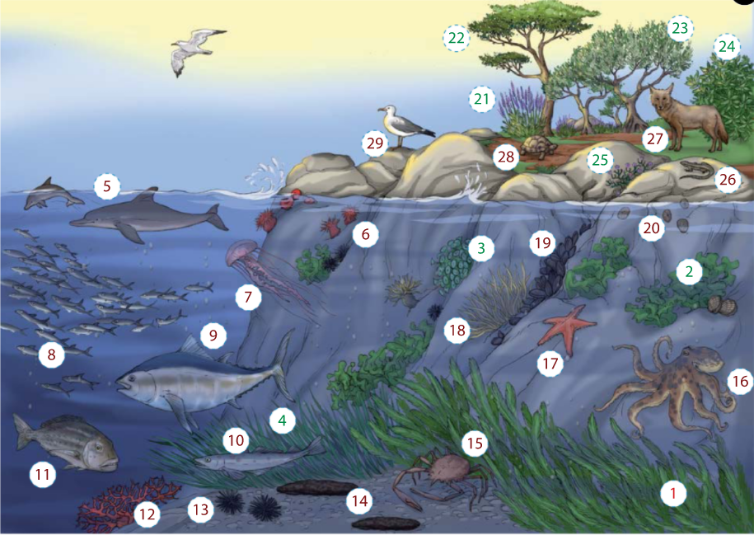
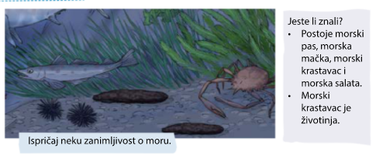
Priroda i društvo
More
Pogledaj uvodnu ilustraciju u udžbeniku, na 90. stranici.
Ona je dio velike ilustracije na 92. i 93. stranici.
Na ilustraciji na 90. stranici naglas imenuj biljne i životinjske vrste.
Prisjeti se i naglas odgovori na sljedeća pitanja:
Gdje se nalaze biljke i životinje koje promatramo na uvodnoj ilustraciji?
Jesi li neke od njih vidjela/vidio?
Kada?
Gdje?

Slide 3
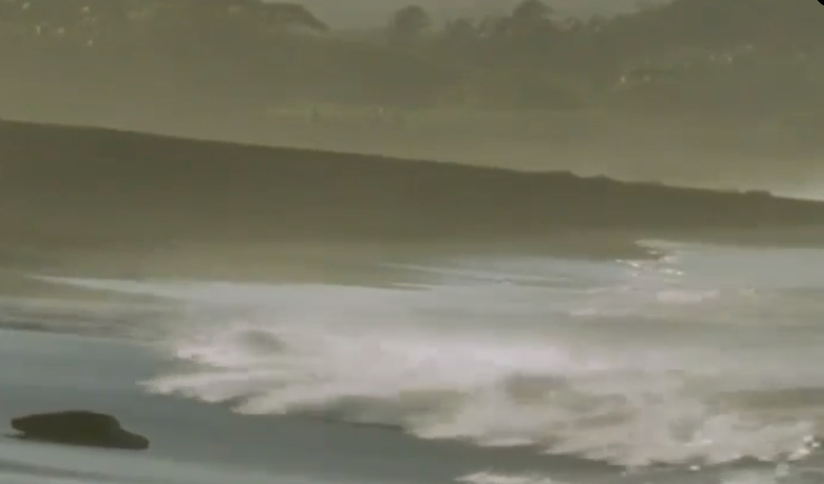
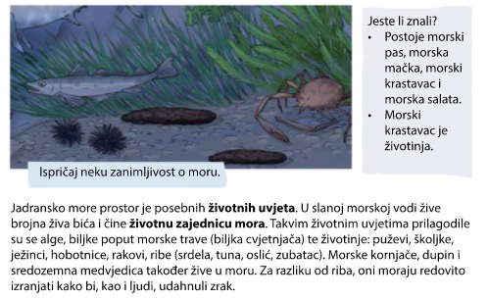
Priroda i društvo
Pročitaj prvu rečenicu teksta u udžbeniku na 90. stranici.
Pokušaj uočiti kakvi su životni uvjeti u moru.
Usmeno odgovori na sljedeća pitanja:
Po čemu je Jadransko more mjesto posebnih životnih uvjeta?
Koja je glavna posebnost mora u odnosu na životne zajednice šume i travnjaka?
Naglas pročitaj prvi odlomak do kraja.

Slide 4
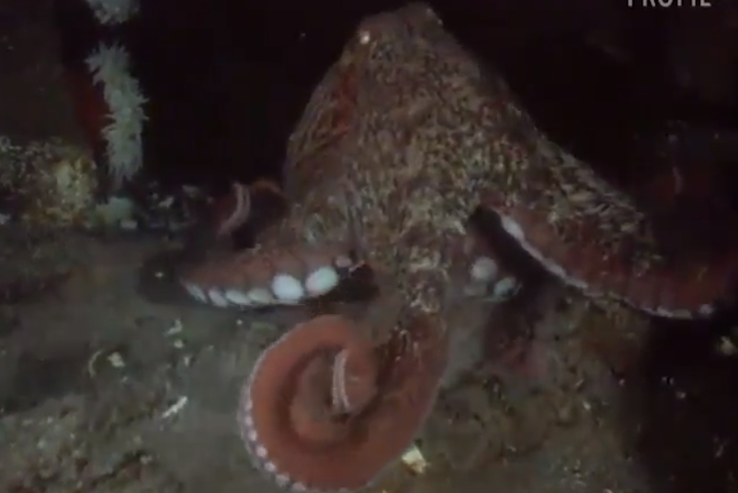
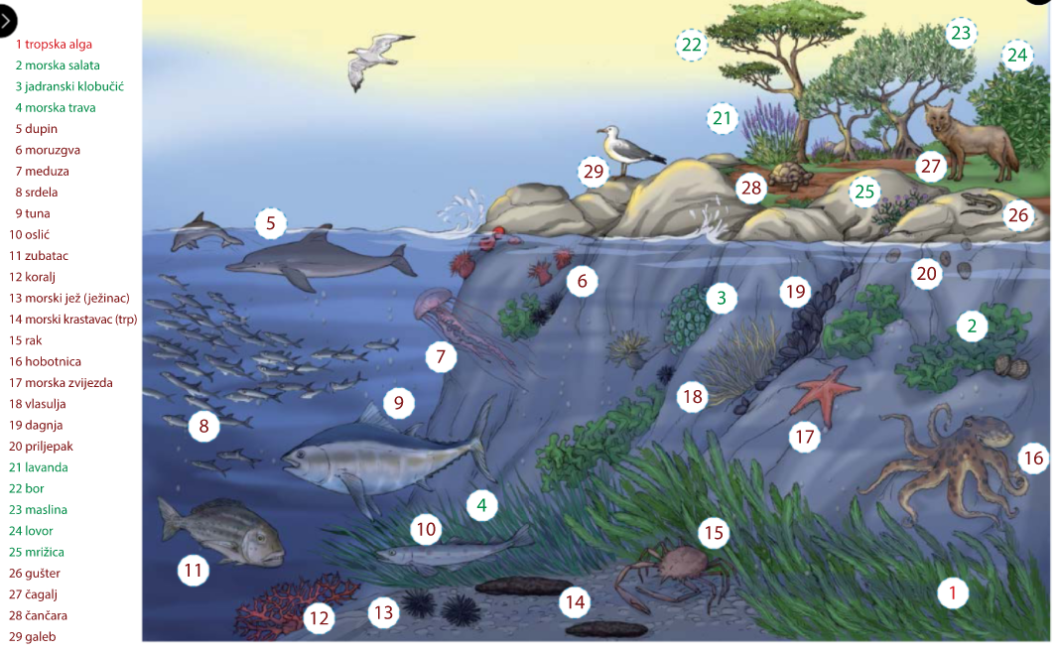
Priroda i društvo
Pažljivo dalje čitaj tekst i potraži sve spomenute biljne i životinjske vrste, u udžbeniku na 92. i 93. stranici, na kojima je ilustrirana životna zajednica mora.
Sada pročitaj tekst o biljkama i životinjama uz more.
Svaku spomenutu biljnu ili životinjsku vrstu potraži na cjelovitoj ilustraciji.

Slide 5
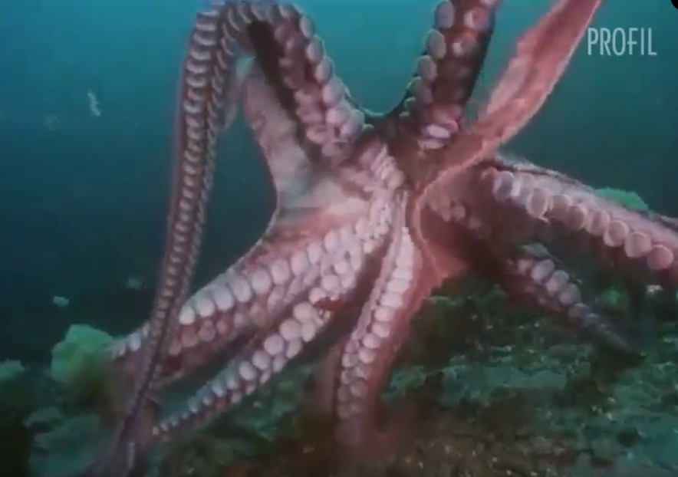
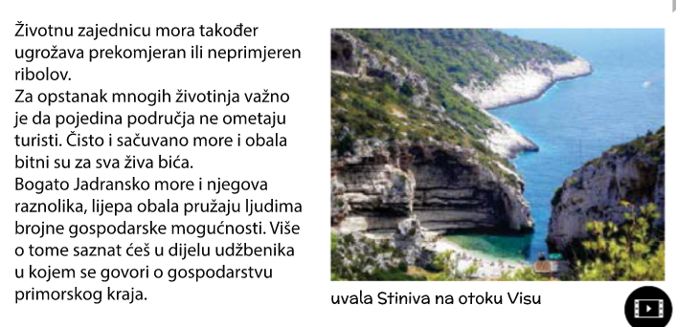
Priroda i društvo
Pročitaj tekst o ugroženosti mora na 91. stranici udžbenika.
Prisjeti se i usmeno odgovori:
Što sve ugrožava životnu zajednicu mora?
Što možeš učiniti kako bi osobnim primjerom pokazala/pokazao da more treba čuvati od zagađenja?

Slide 6
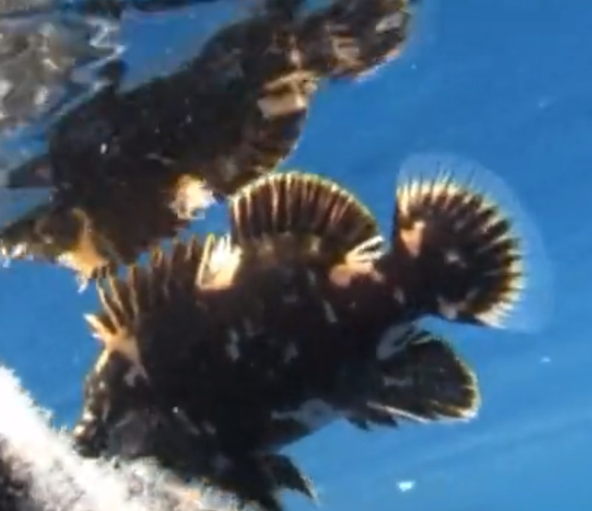
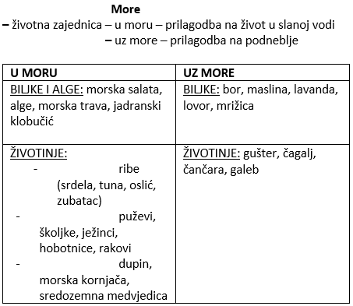
Priroda i društvo
Napiši u bilježnicu iz prirode i društva plan ploče:

Slide 7
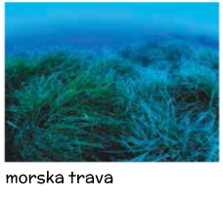
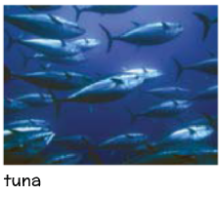
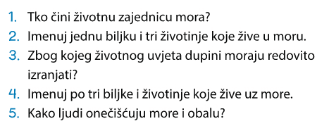
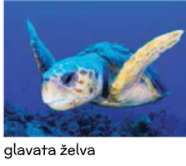
Priroda i društvo
Usmeno odgovori na pitanja ispod teksta:

Slide 8
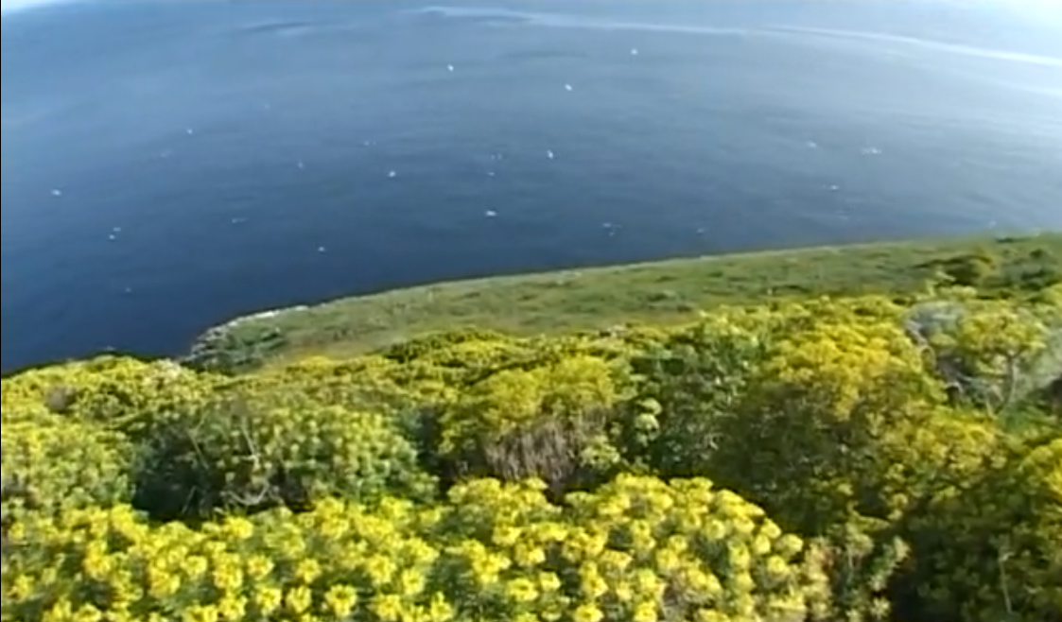
Priroda i društvo
Vjerojatno se sjećaš našeg dupina kojega smo, kao razred, udomili i time pomogli Institutu Plavi svijet u istraživanju i očuvanju populacije dobrih dupina u Jadranskome moru.
Klikni na poveznicu Instituta Plavi svijet i putem sljedećih kratkih filmova upoznaj neke od prijetnji koje ljudske aktivnosti predstavljaju za morski okoliš.
Poruka ovih kratkih filmova je jasna:
Usporite i uživajte u moru. Možete čuti, vidjeti i osjetiti više nego mislite!
Kratki filmovi - Institut Plavi svijet
Nakon odgledanih kratkih filmova, pogledaj dokumentarni film
Otvoreno more.
Pozovi ukućane na filmsko druženje i uživajte u filmu.

Slide 9
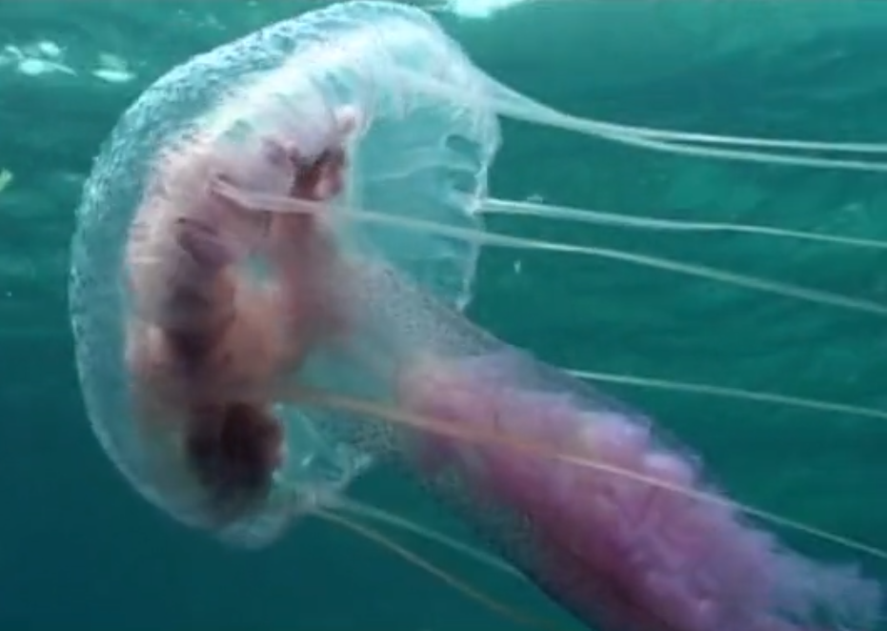
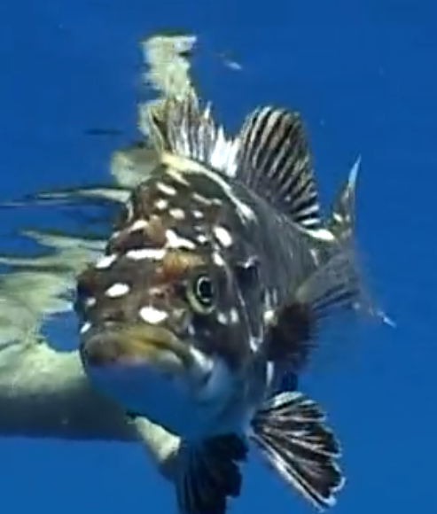
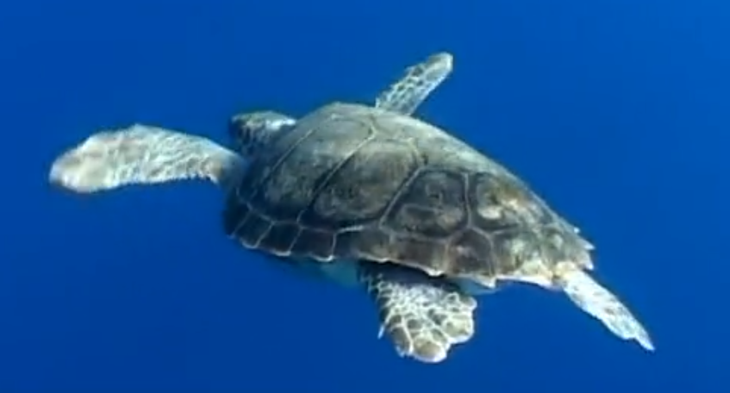
Priroda i društvo
Zadaci:
Pogledaj dokumentarni film Otvoreno more i napiši o čemu se radi u filmu, što si novo doznala/doznao?
Koje životinje su ti se najviše svidjele i zašto?
U kojem je moru sniman film?
Zbog čega je ovo dokumentarni film?
Zašto se film zove Otvoreno more?
Što misliš, kako je sniman film?
O čemu bi ti htjela/htio snimati dokumentarni film?
Nacrtaj što ti se u filmu Otvoreno more posebno svidjelo.
Riješi zadatke u Radnoj bilježnici na stranicama 118. i 119.

Slide 10
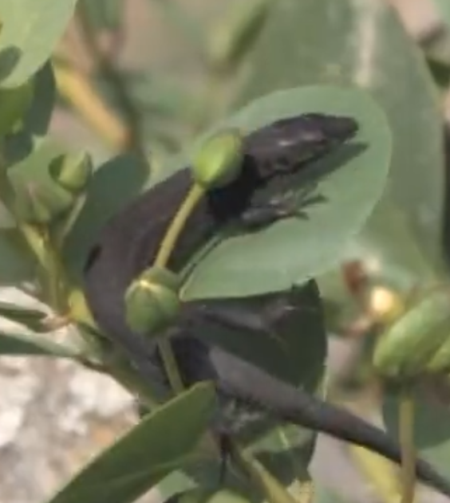
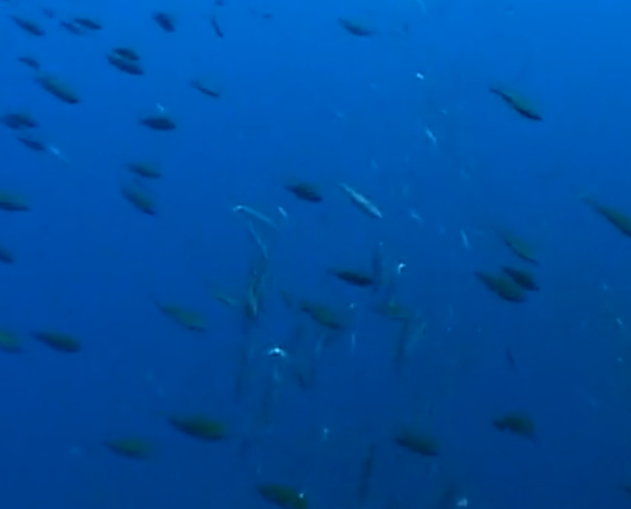
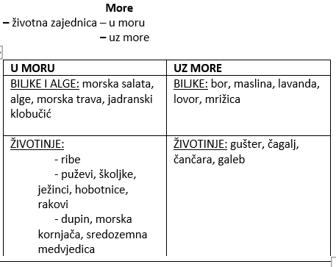
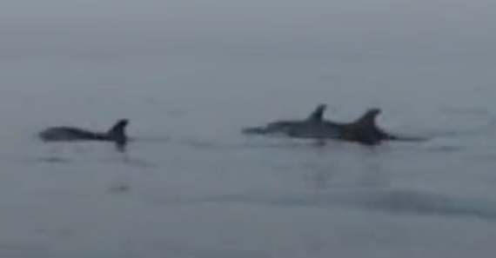
Priroda i društvo - prilagodba
Luka, pročitaj tekstove o moru u udžbeniku Volim zavičaj 4,
na 68., 69. i 70, stranici i riješi zadatke na te tri stranice.
U bilježnicu napiši:
Pogledaj dokumentarni film Otvoreno more i u bilježnicu nacrtaj što ti je u filmu bilo zanimljivo i lijepo.

Slide 11
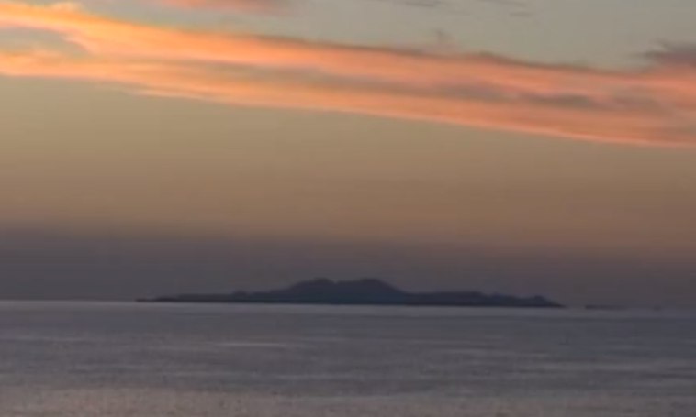
Hrvatski jezik
Danas ćeš ponoviti primjenu osnovnih pravila hrvatskoga jezika u pisanju.
U bilježnicu napiši naslov Vježba.
Pitanja ne moraš prepisivati.
Zapiši redni broj svakog zadatka, a zatim ga riješi.
Piši uredno i na kraju provjeri točnost.

Slide 12
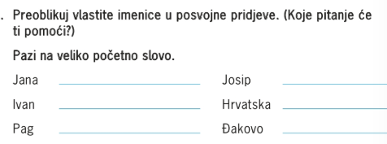
Hrvatski jezik
3.
1.
2.

Slide 13
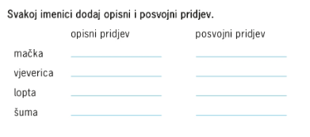
Hrvatski jezik
5.
4.

Slide 14
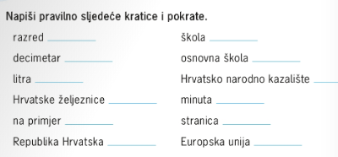
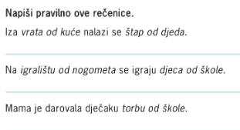
Hrvatski jezik
7.
6.

Slide 15
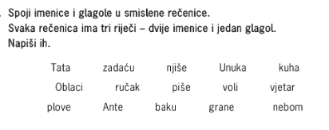
Hrvatski jezik - prilagodba
Luka, u bilježnicu iz hrvatskoga jezika napiši naslov Vježba i riješi sljedeće zadatke. Nemoj prepisivati pitanja.
1.
2.
3.

Slide 16
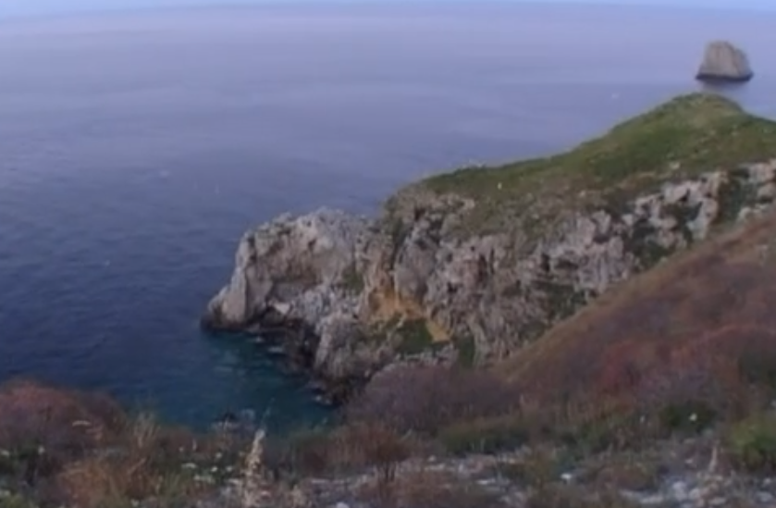
Hrvatski jezik - prilagodba
Luka, riješi kvizove na poveznicama, zabavi se i ponovi gradivo hrvatskoga jezika.
Veliko početno slovo
Veliko početno slovo – krtice
Rečenica

Slide 17
Sat razrednika – upute za ponedjeljak
Upute - učionica
Raspored sati za ponedjeljak 25.5.2020. (B tjedan)
Upute - dolazak
Nastava svakoga dana počinje u 8:30, a završava u 11:30 ili 12:15.
Sjedenje samo za jednim stolom, do kraja školske godine.
Izbjegavati dodirivanje svih dijelova lica, rukama.
Doručak će biti u učionici.
Možete ponijeti svoju, dobro zapakiranu hranu i bočicu s tekućinom.
Često i detaljno prati ruke vodom i sapunom!
Nakon pranja ruku, detaljno ih obrisati papirnatim ručnikom kojega odmah treba baciti u koš.
Održavati međusobni razmak
OBAVEZNO UVIJEK IMATI PAPIRNATE MARAMICE!
Kihati i kašljati u unutrašnju stranu lakta.
Međusobno ne posuđivati stvari (nositi dovoljan broj olovaka).
Nositi u torbi samo osnovno za nastavu.
Ne ulaziti u druge učionice.
HJ
MAT
GK
MAT
EJ
NJ
Kod kuće izmjeriti temperaturu.
Dolazak pred školu u 8:30 sati, ne ranije.
Bez grupnog okupljanja s ostalom djecom ili odraslima.
Odrasli ne ulaze u školu (osim djelatnika škole).
Dolazim po vas pred školu u 8,30.
OBAVEZNO PONIJETI PAPUČE!
Po ulasku u školu, dezinfekcija.
Prije ulaska u učionicu, preobuvanje u papuče.
Cipele ostaju pred učionicom.
Odlazak na pranje ruku, zatim ulazak u učionicu.
Ostavljanje garderobe na vješalici.

Slide 18
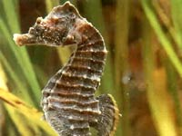
Vidimo se u ponedjeljak!
Vaša učiteljica Dubravka

